Slide 1
Universidade Aberta do SUS
Universidade Federal de Pelotas
Especialização em Saúde da Família
Modalidade à Distância
Turma 9
MELHORIA DA ATENÇÃO A SAÚDE DA CRIANÇA DE ZERO A SETENTA E DOIS MESES, NA UBS ALVELOS DANTAS, COARI/AM
Migdalia Abreu Díaz
Orientadora: Cristina Dutra Ribeiro
Pelotas, 2016

Slide 2
Introdução
A atenção à saúde da criança de zero a 72 meses, permite precocemente a detecção de problemas de saúde relacionados com o crescimento, estado nutricional, desenvolvimento neuropsicomotor, prevenção de doenças imunopreveníveis e da promoção de hábitos de vida saudáveis.

Slide 3
Importância da ação programática
Priorização na atenção as crianças de 0 a 72 meses, realizando ações de promoção da saúde e prevenção de agravos nesta faixa etária.
Ampliar o acesso da população aos serviços de atenção básica.

Slide 4
Caracterização do município Coari-AM
População de 82.207
14 UBS com ESF
Policlínica
Hospital Regional
Laboratório Central para exames
NASF a nível municipal.
Centro de Reabilitação
CAPS
SAMU

Slide 5
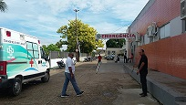
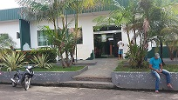
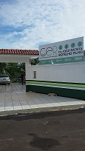
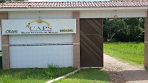
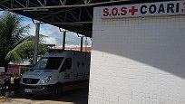
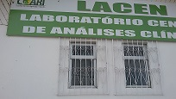
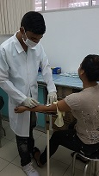
Caracterização do município Coari-AM

Slide 6
Caracterização da UBS Alvelos Dantas, Coari -AM
População vinculada: 3542 usuários;
Localizada em uma zona urbana;
Construída em 2004;
Vinculada à prefeitura;
A arquitetura está de acordo ao entorno da comunidade;
Disponibilização de ambientes necessários para o atendimento gratuito, integral e humanizado.

Slide 7
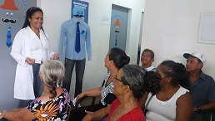
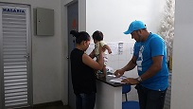
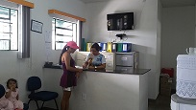
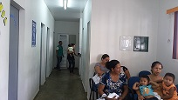
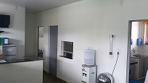
Caracterização da UBS Alvelos Dantas, Coari -AM

Slide 8
Caracterização da UBS Alvelos Dantas, Coari -AM
Duas equipe de ESF
- 1 médico
1 enfermeiro
1 cirurgião-dentista e auxiliar de dentista
- 2 técnica de enfermagem
- 9 ACS
1 Vacinadora
1 microscopista
Recebe apoio do NASF
- assistente social
Fisioterapeuta
nutricionista
Recebe apoio dos conselhos locais.

Slide 9
Caracterização da UBS Alvelos Dantas, Coari -AM

Slide 10
Situação da ação programática antes da intervenção
Não existia registro de usuários;
Não se cumpriam os protocolos específicos;
Desconhecia-se o total do grupo alvo;
Não se cumpriam as atribuições dos profissionais na atenção à saúde da criança.

Slide 11
Objetivo Geral
Melhoria da atenção a saúde da criança de zero a setenta e dois meses, na UBS Alvelos Dantas, Coari/AM

Slide 12
Objetivos Específicos
Ampliar a cobertura do atendimento as crianças;
2. Melhorar a qualidade do atendimento as crianças;
3. Melhorar a adesão das crianças;
4. Melhorar o registro das informações referentes as crianças atendidas;
5. Mapear as crianças de 0 a 72 meses;
6. Promover saúde.

Slide 13
Metodologia
Período: 12 semanas
Protocolo utilizado: Caderno de Atenção Básica nº 33
População alvo: 177 crianças
Desenvolvimento de ações em quatro eixos:
Monitoramento e avaliação
Organização e gestão do serviço
Engajamento público
Qualificação da prática clínica

Slide 14
Objetivos, Metas e Resultados
Objetivo 1: Ampliar cobertura do Programa de Saúde da Criança
Meta 1.1: Cadastrar 100% das crianças entre zero a 72 meses.
Mês 1: 53 (29,9%)
Mês 2: 83 (46,9%)
Mês 3: 114 (64,4%)
Figura 01: Proporção de crianças entre zero e 72 meses inscritas no programa da UBS

Slide 15
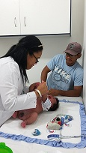
Objetivos, Metas e Resultados
Objetivo 2. Melhorar a qualidade do atendimento à criança.
Meta: 2.1. Realizar a primeira consulta na primeira semana de vida para 100% das crianças cadastradas.
Mês 1: 45 (84,9%)
Mês 2: 74 (89,2%)
Mês 3: 105 (92,1%)

Slide 16
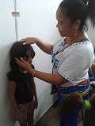
Objetivos, Metas e Resultados
Objetivo 2. Melhorar a qualidade do atendimento à criança.
Meta: 2.2 Monitorar o crescimento em 100% das crianças.
Mês 1: 53 (100%)
Mês 2: 83 (100%)
Mês 3: 114(100%)

Slide 17
Objetivos, Metas e Resultados
Objetivo 2. Melhorar a qualidade do atendimento à criança.
Meta: 2.3. Monitorar 100% das crianças com déficit de peso.
Meta: 2.4. Monitorar 100% das crianças com excesso de peso.
Não encontramos crianças com déficit e nem com excesso de peso

Slide 18
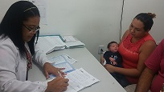
Objetivos, Metas e Resultados
Objetivo 2. Melhorar a qualidade do atendimento à criança.
Meta: 2.5. Monitorar o desenvolvimento em 100% das crianças.
Mês 1: 53 (100%)
Mês 2: 83 (100%)
Mês 3: 114(100%)

Slide 19
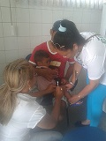
Objetivos, Metas e Resultados
Objetivo 2. Melhorar a qualidade do atendimento à criança.
Meta: 2.6. Vacinar 100% das crianças de acordo com a idade.
Mês 1: 53 (100%)
Mês 2: 83 (100%)
Mês 3: 114(100%)

Slide 20
Objetivos, Metas e Resultados
Objetivo 2. Melhorar a qualidade do atendimento à criança.
Meta: 2.7. Realizar suplementação de ferro em 100% das crianças de 6 a 24 meses.
Mês 1: 6 (33,3%)
Mês 2: 6 (18,8%)
Mês 3: 13 (26,0%)

Slide 21
Objetivos, Metas e Resultados
Objetivo 2. Melhorar a qualidade do atendimento à criança.
Meta: 2.8. Realizar triagem auditiva em 100% das crianças.
Mês 1: 0
Mês 2: 0
Mês 3: 7 (6,1%)

Slide 22
Objetivos, Metas e Resultados
Objetivo 2. Melhorar a qualidade do atendimento à criança.
Meta.2.9. Realizar teste do pezinho em 100% das crianças até 7 dias de vida.
Mês 1: 42 (79,2%)
Mês 2: 71 (85,5%)
Mês 3: 102 (89,5%)

Slide 23
Objetivos, Metas e Resultados
Objetivo 2. Melhorar a qualidade do atendimento à criança.
Meta: 2.10. Realizar avaliação da necessidade de atendimento odontológico em 100% das crianças de 6 a 72 meses de idade.
Mês 1: 44 (86,3%)
Mês 2: 75 (100%)
Mês 3: 100(100%)

Slide 24
Objetivos, Metas e Resultados
Objetivo 2. Melhorar a qualidade do atendimento à criança.
Meta: 2.11. Realizar primeira consulta odontológica para 100% das crianças de 6 a 72 meses de idade.
Mês 1: 44 (86,3%)
Mês 2: 75 (100%)
Mês 3: 100(100%)

Slide 25
Objetivos, Metas e Resultados
Objetivo 3. Melhorar a adesão ao programa de Saúde da Criança.
Meta: 3.1. Fazer busca ativa de 100% das crianças faltosas às consultas.
Mês 1: 20 (100%)
Mês 2: 21 (100%)
Mês 3: 20 (100%)

Slide 26
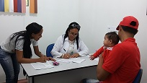
Objetivos, Metas e Resultados
Objetivo 4. Melhorar o registro das informações.
Meta 4.1. Manter registro na ficha de acompanhamento/espelho de 100% das crianças cadastradas no Programa Saúde da Criança.
Mês 1: 53 (100%)
Mês 2: 83 (100%)
Mês 3: 114(100%)

Slide 27
Objetivos, Metas e Resultados
Objetivo 5. Mapear as crianças de risco pertencentes à área da UBS.
Meta: 5.1. Realizar avaliação de risco em 100% das crianças cadastradas no Programa Saúde da Criança.
Mês 1: 53 (100%)
Mês 2: 83 (100%)
Mês 3: 114(100%)

Slide 28
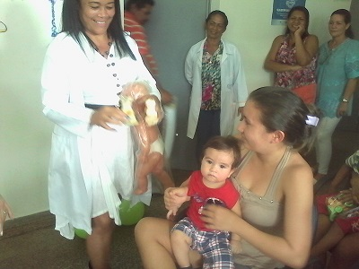
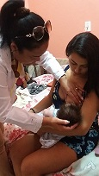
Objetivos, Metas e Resultados
Objetivo 6. Promover a saúde das crianças.
Meta: 6.1. Dar orientações para prevenir acidentes na infância em 100% das consultas programáticas.
Meta: 6.2. Colocar 100% das crianças para mamar durante a primeira consulta.
Mês 1: 53 (100%)
Mês 2: 83 (100%)
Mês 3: 114(100%)

Slide 29
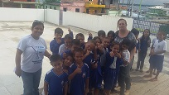
Objetivos, Metas e Resultados
Objetivo 6. Promover a saúde das crianças.
Meta: 6.3. Fornecer orientações nutricionais de acordo com a faixa etária para 100% das crianças.
Meta: 6.4. Fornecer orientações sobre higiene bucal, etiologia e prevenção da cárie para 100% das crianças de acordo com a faixa etária.
Mês 1: 53 (100%)
Mês 2: 83 (100%)
Mês 3: 114(100%)

Slide 30
Discussão
IMPORTÂNCIA DA INTERVENÇÃO
A intervenção ajudou à equipe a ser mais participativa, integrada e unida para modificar a realidade na unidade, reviu as atribuições da equipe;
Trouxe efeitos positivos ampliando a visão dos problemas fundamentais que afetavam o acompanhamento da criança;
Enriqueceu, fortaleceu e efetivou a atenção à saúde da criança como papel protagonizo no cuidado integral e manutenção da saúde infantil.

Slide 31
Nível de incorporação da intervenção a rotina do serviço
Esta sendo incorporada a rotina do serviço, e se encontra totalmente inserida na rotina de funcionamento da UBS, será extensiva a outros programas.
Ampliar a conscientização da comunidade em relação a necessidade de priorização da atenção das crianças, em especial as crianças de zero a 72 meses.
Continuar focando nossos esforços na melhoria da qualidade da atenção básica à saúde da criança.

Slide 32
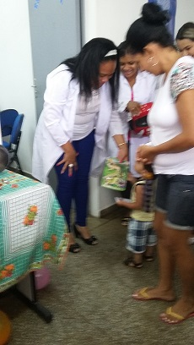
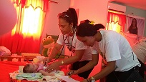
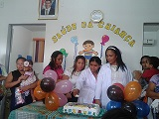
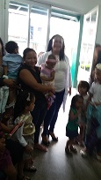
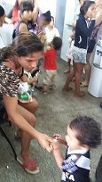
Nível de incorporação da intervenção a rotina do serviço

Slide 33
Reflexão critica sobre o processo pessoal de aprendizagem
O curso de especialização foi ótimo e constituiu uma ferramenta importante e necessárias para o desenvolvimento de meu trabalho, na Atenção Básica no Brasil os conhecimentos adquiridos ajudou a qualificar minha prática profissional e estabelecer as mudanças necessárias para o bem-estar da população, dando a possibilidade de aprendizagem e exercitação de habilidades.

Slide 34
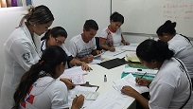
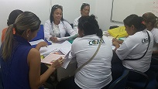
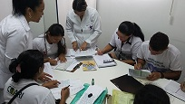
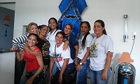
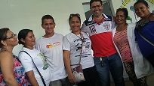
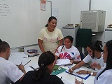
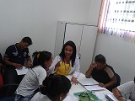
Obrigada

